Slide 1


Психологічні поради
для батьків
під час дистанційного навчання
Як зробити так, щоб вдома діти не закинули навчання і водночас не відчували себе напружено?

Slide 2


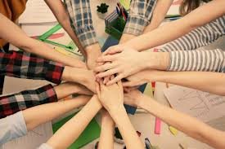
Загальні рекомендації
1. Ми повинні розуміти, що під час дистанційного навчання діти, так само як і ми, перебувають у стані стресу. Вони відчувають загальну тривогу від невизначеності, від напруги батьків, від зміни звичного режиму та обмежень. Додається хвилювання від ЗНО, від цього напруга посилюється. Тобто, зараз діти, особливо старші, потребують батьківської підтримки, вони очікують від батьків психологічної допомоги.
2.Важливо, щоб батьки намагалися бути в контакті з своєю дитиною і її почуттями, чесно і з підтримкою говорити про те, що з нами відбувається. Треба просто сказати: “Якби мені зараз було потрібно вчитися вдома, я би, мабуть, не зміг. Мені самому складно зараз зібрати себе в купу. Давай допоможемо одне одному – наприклад, разом складемо розклад на день. Я потребую твоєї допомоги…”.

Slide 3



3. Перші два тижні – це період адаптації, коли ми тільки напрацьовуємо новий життєвий досвід. Зараз ми маємо бути дуже терплячими
і обережними до себе і своїх дітей.
4. Ми дуже любимо своїх дітей, проте, ми НЕ вчителі, у нас немає потрібних професійних навичок, ми не вміємо пояснювати предмети і, найголовніше – ми дуже емоційно залучаємось. Якщо дитина щось не розуміє, ми не можемо впоратись зі своїми емоціями. А дитина може просто не сприймати нас у ролі вчителя – і це нормально. Тому важливо спокійно, з підтримкою і розумінням налаштувати дитину на навчальний процес.
Треба просто робити вдих та видих і нагадувати собі:
“Я не вчитель”, але я мама (тато) і в мене все вийде!»
Час дистанційного навчання можна використати не тільки для захисту здоров’я, а й для сімейного спілкування та тренування навички планування справ.

Slide 4


Практичні поради
Планування і організація – важливі складові успіху домашньої освіти під час дистанційного навчання. Якщо ви хочете, щоб навчання пройшло успішно, зберіть всю сім’ю за одним столом і проговоріть, як тепер зміниться ваше життя.
Дотримуватися режиму дня
Дитині дуже важко буде повертатися до навчальних буднів, якщо зараз її графік сильно зсунеться. Тож бажано продовжувати лягати спати, прокидатися, харчуватися і відпочивати в один і той самий час.
Розробіть розклад. Важливо створити розклад, який буде включати в себе навчання, прийоми їжі, домашні справи та інші заняття. Підключіть до створення розкладу дітей – їм буде простіше дотримуватись його, якщо вони приймали участь в його створенні. Зазвичай найпродуктивнішим часом для навчання є ранок. Хоча, звісно, складаючи розклад, орієнтуйтеся на особливості власної дитини.
Пам’ятайте, що ми не можемо заставляти дитину цілий день виконувати домашнє завдання. Школа – це не все життя дитини, особливо зараз. Діти і без того відчувають себе незрозуміло за що покараними, і нам важливо, аби школа не асоціювалась із
додатковим покаранням.
У дитини, яка вчиться вдома, має бути окрема територія.
Оскільки під час карантину ми всі змушені жити і працювати
разом на невеликій території, тому маємо поважати
кордони кожної людини.

Slide 5
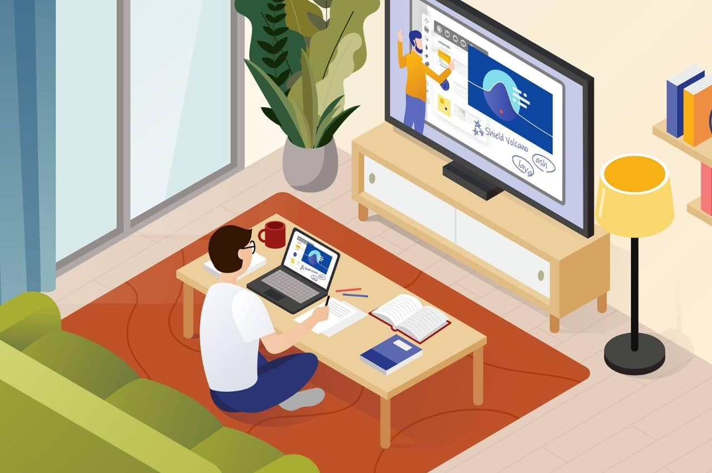
Відчиняйте вікна, провітрюйте, дбайте про свіже повітря
та гігієну помешкання. У мозку є структури, що відповідають за відчуття безпеки – у разі нестачі свіжого повітря ці показники зменшуються. Якщо дитина перебуває в задусі, у неї знижується активність, вона втомлюється, закатує істерики. Чим менше повітря, тим гірші результати навчання.
Слідкуйте, щоб дитина робила регулярні перерви
Під час виконання завдань важливо кожні 25-30 хв робити короткочасні перерви для виконання зорової гімнастики, випивання склянки води тощо. А кожні 45-60 хв - влаштовувати перерви протягом 10-15 хвилин, щоб розім'яти руки та ноги (танці, заняття спортом), уникнути перенапруження очей від комп'ютерного монітору та залишатися сконцентрованим.
Адже навчання невеликими блоками дозволяє мозку краще зрозуміти та зберегти інформацію. А фізична активність покращує кровообіг, активізує фізіологічні процеси, що сприяють сприйняттю, відтворенню й опрацюванню інформації. Крім фізичних вправ, дитина може під час перерви зайнятися справами по дому (прибрати в себе в кімнаті, погодувати риб тощо).
Чергувати онлайн-навчання з іншими видами
навчальної діяльності
Бажано включати в навчальний час не лише слухання онлайн-лекцій
чи виконання завдань на комп'ютері, а й роботу в зошиті, читання
книг, створення проектів, важливо, щоб дитина
конспектувала та робила замітки в зошиті.

Slide 6



Долучайтеся до процесу навчання.
Однак пам'ятайте: чим старшою є дитина, тим більше вона має займатися самостійно. З сьомого-восьмого класу варто підключатися до його занять лише за потреби. Підлітки цілком здатні самостійно опановувати матеріал, здавати тести та організовувати своє навчання. Тож створіть дитині такі умови, в яких вона буде відчувати свою відповідальність за навчання. При цьому цікавтеся її успіхами, враженнями від онлайн-навчання, попросіть ділитися труднощами, підтримуйте свого школяра.
Обговоріть зроблене. В кінці кожного дня обговоріть з дитиною питання, які у неї виникли, при потребі проконсультуйтеся з педагогами чи класним керівником.
Похваліть дітей та себе.
Ви опинилися в незнайомій ситуації, ваш «шкільний день» не буде ідеальним, і це нормально. Просто пам’ятайте, що і ви, і ваші діти адаптуються до чогось абсолютно нового, тому вас неминуче чекають труднощі .
Не забувайте разом з сім’єю відпочивати та веселитись
Не звинувачуйте себе за те, що щось не вдалося.
Станьте однією командою, прислухайтеся один до одного,
знайдіть час для душевних розмов та молитви. .

Slide 7
Рекомендації для середньої школи (5-9 кл.)
Для підлітків добре, якщо їхній робочий день, і день взагалі починається не о 8:30, а хоча б на годину пізніше. Це був би величезний внесок у їхнє здоров’я. Адже їхні потреби у сні більші, ніж зазвичай.
Підлітку важливо, щоб ми бачили в ньому авторитетну фігуру. Тож якщо ми зараз перекладемо частину родинної відповідальності на нього, якщо він готовий її взяти, – це буде внесок і в наші стосунки, і у відчуття сили самим підлітком. Ми можемо поставити пряме запитання: “Чим я можу бути для тебе корисним, що я можу зробити для тебе зараз?”. Наступний крок: “Я не хочу, аби твій день перетворювався на суцільне навчання, давай подумаємо, що там буде ще”. Щодо навчання можна сказати: “Давай сплануємо, скільки часу потрібно на кожен предмет, і скажи мені сам – тебе контролювати чи не треба?”.
Треба запитати підлітка, як краще облаштувати його місце. І тут, оскільки ми маємо справу зі спротивом, можливо, підліток вирішить робити уроки на підлозі, лежачи. Треба поставитись до цього з розумінням – це також буде внесок у стосунки і в повагу до особистого простору підлітка.
У школярів середньої школи під час підліткової кризи зазвичай страждає навчальна мотивація, тому що в мозку в цей час інші завдання.

Slide 8

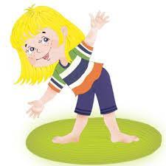

Зазвичай, підлітки схильні чинити опір, з ними важко працювати.
Тому, чим менше материнського голосу, який наказує, що робити, - тим краще.
Якщо підліток відчуває, що його контролюють – він буде бунтувати. Але йому також важливо бачити, що якщо він щось зробив – це він, умовно кажучи, зробив не даремно. Треба говорити, як ви цінуєте те, що він робить.
Ми можемо вимагати чогось від дитини тільки тоді, коли їй є, що від нас дзеркалити. Я можу очікувати, що мої діти займаються зарядкою, якщо я сама займаюсь. Вони мають бачити, що ми вчимось або працюємо з дому. І це буде геніально – якщо ми всідаємось або разом, або кожен у своїй кімнаті, і до нього долітає, як ви слухаєте лекцію або працюєте.

Slide 9
Рекомендації для старшої школи (10-11 кл.)
Учні старшої школи вже націлені на результат. Якщо дитина нормально розвивається і дорослішає, у неї вже формується внутрішня мотивація до навчання. Така дитина буде сама шукати, де ще знайти інформацію, що їй потрібна.
Тут ми можемо допомогти, розповідаючи їй про онлайн-курси, які ми самі бачили, різні джерела інформації з питань, що цікавлять дитину.
Дитина старшої школи вже може бачити власну користь. У нормі, до 14-15 років
уже має визріти власна мотивація до навчання. Отже, цей вік має бути часом, коли ми вже не дуже контролюємо процес, дитина “вчиться сама”.
У старшого школяра – дитини 16-17 років – уже має сформуватися внутрішній контроль і є безпосередня навчальна мотивація. Він сам розуміє, заради чого все це робить.
Якщо ми бачимо, що наша дитина – вмотивована і відповідальна, нам треба слідкувати, щоб вона відпочивала і перемикалась на різні види діяльності.
Тому дітям потрібна діяльність, де знімається напруга (наприклад, робити фізичні вправи).
Важливо «вмикати тіло», тому що йому зараз не вистачає уваги.

Slide 10
Зараз насправді непростий час і випробування для всіх – тому бажаю здоров’я та сил батькам, дітям і вчителям.

